Slide 1

슬기로운
회사생활
Company Management Application
지옥에서 돌아온 개발자 4인이 이악물고 만든
사내 매니지먼트 어플리케이션
망포역 5번출구근처
구매문의 | 차니정@naver.com

Slide 2




COMPANY INTRODUCTION
Contents
추가 진행사항
01
02
03
요구사항 정의 구체화
화면 설계
데이터베이스 설계
- 기능 요구사항
- 블록 다이어그램
- ERD(테이블 명세서)
- 비기능 요구사항
- 와이어프레임

Slide 3




01. 요구사항 정의 구체화
기능 요구사항
비기능 요구사항
전자결재 기능
(전자결재 및
전자결재 문서함)
시간과 장소의
제약 없음
마이페이지
(주소록, 개인정보)
비용 절감
(유지보수
비용 절감)
커뮤니티 기능
(공지, 설문조사)
안전한
자료 보관
생산성 향상
(빠른 업무 공유)
업무 관리

Slide 4
01. 요구사항 정의 구체화
비기능 요구사항
+ 결재 서식을 선택할 수 있다. (휴가 신청서, 계획 외 업무 정의서 등)
기능 요구사항
+ 결재선 변경이 가능하다.
+ 결재 진행 과정을 볼 수 있다.
전자결재 기능
(전자결재 및
전자결재 문서함)
+ 결재 문서가 결재되면 결재함에 ‘결재 진행중’ 상태로 등록된다.
비기능 요구사항
+ 사원들의 주소록을 볼 수 있다. (업무용 전화번호, 이메일)
+ 나의 근태 정보를 확인할 수 있다. (근속일수)
마이페이지
(주소록, 개인정보)
+ 개인정보 변경이 가능하다. (관리자 승인 이후)
+ 구성원 관리가 가능하다 (과장 급 이상 가능)

Slide 5
01. 요구사항 정의 구체화
비기능 요구사항
+ 공지사항을 작성할 수 있다. (부장급 이상)
기능 요구사항
+ 설문조사 기능이 가능하다.
+ 메신저 기능 구현
커뮤니티 기능
(공지, 설문조사)
+ 사내 전자메일 기능
비기능 요구사항
+ 개인 일정 관리가 가능하다 (ex. 주간 일정 등록, 미팅 스케줄 확인 등…)
업무관리
+ 사내 공통 업무 일정 관리가 가능하다. (과장 급 이상 등록 및 수정 가능)
+ 프로젝트 계획 및 진행사항 일정 관리

Slide 6
01. 요구사항 정의 구체화
비기능 요구사항
비기능 요구사항
+ 업무시간이 절약된다. (문서 처리를 받기 위해 사무실을 돌아다닐 필요가 없다.)
시간과 장소의
제약 없음
+ 어디서든지 가능하다. (반응형 웹으로 인하여 핸드폰으로 가능)
비기능 요구사항
+ 종이를 사용하지 않으므로 환경을 보존한다.
비용 절감
(유지보수
비용 절감)
+ 한 번 만들어진 사이트를 이용하므로 유지보수 비용이 절감한다.

Slide 7
01. 요구사항 정의 구체화
비기능 요구사항
비기능 요구사항
+ 종이 서류의 특성상 분실, 파손의 우려가 줄어든다.
안전한
자료 보관
+ 수많은 결재 문서들을 안전하게 서버에 보관한다.
비기능 요구사항
+ 서버에 보관된 결재 문서들을 편리하게 관리할 수 있다.
생산성 향상
(빠른 업무 공유)
+ 메신저 기능으로 인하여 빠른 업무 공유가 가능하다.

Slide 8
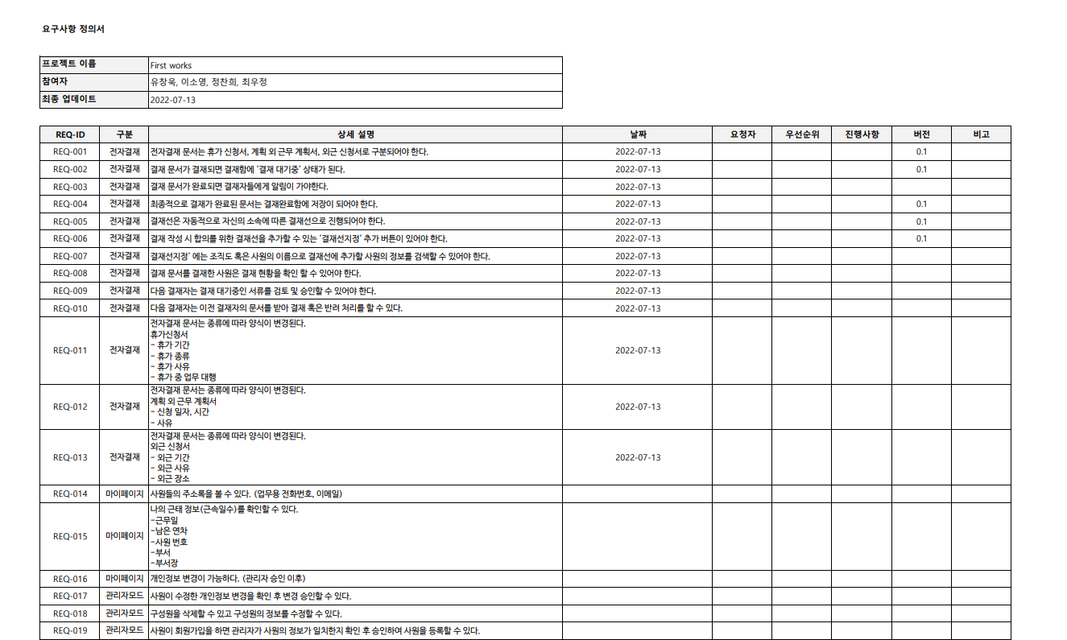
01. 요구사항 정의서

Slide 9
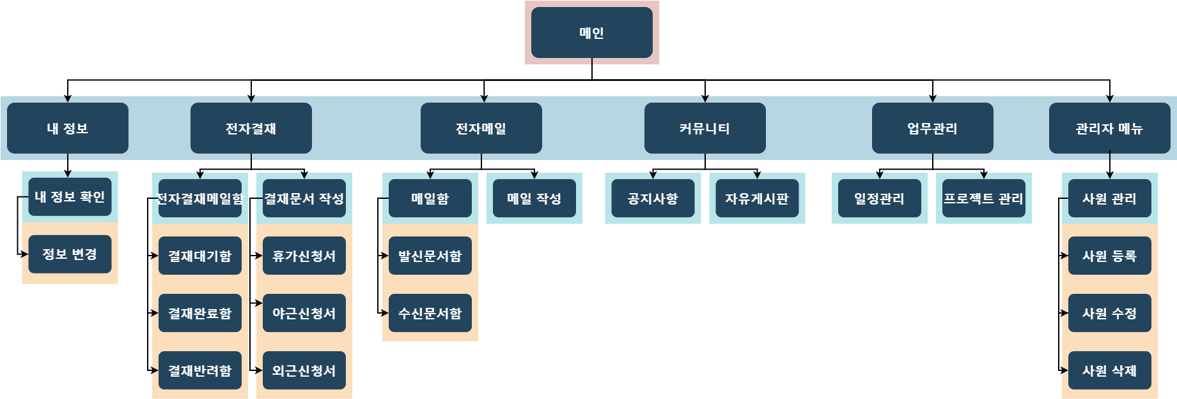
01. 요구사항 정의
사이트맵

Slide 10
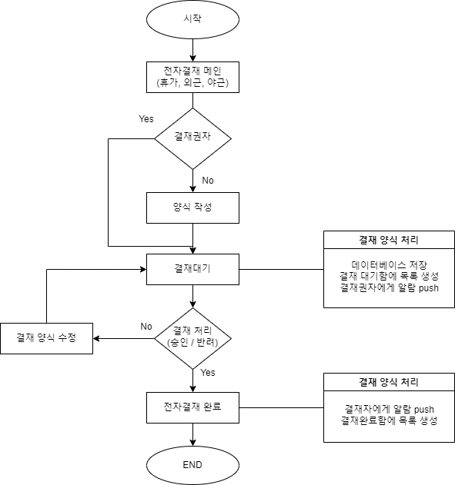
02. 화면 설계
블록 다이어그램(전자결재)

Slide 11
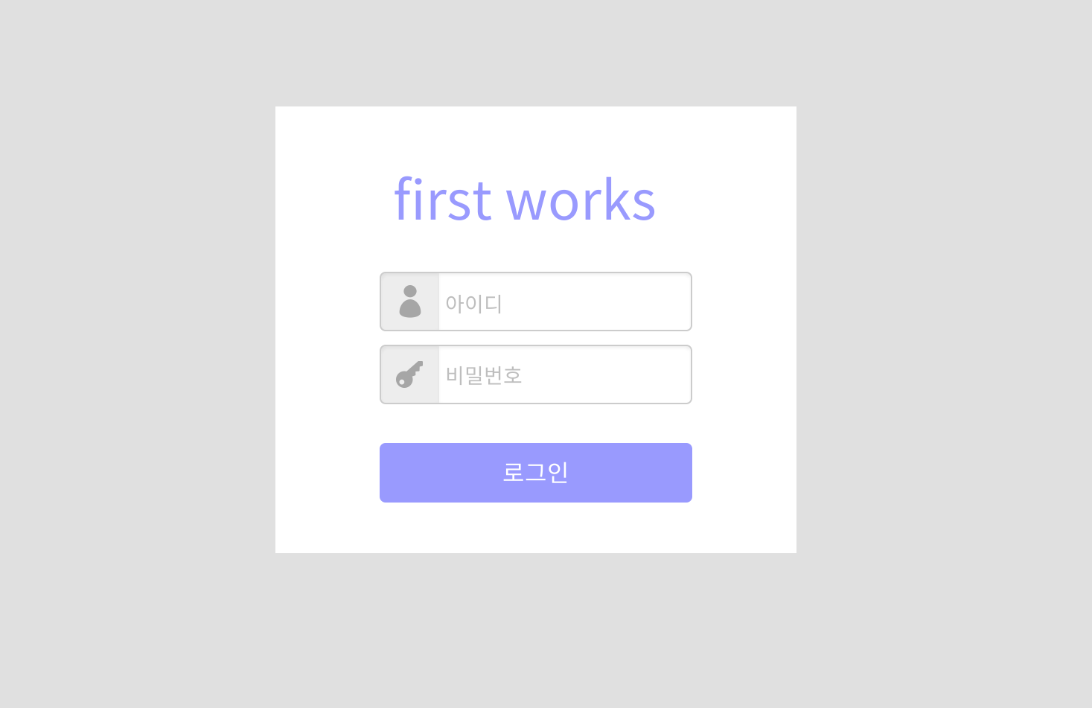
02. 화면 설계
1
아이디는 회사에서 지정해준 아이디로 로그인 한다.
와이어 프레임 - 로그인
2
비밀번호를 입력하는 칸이다.
3
신입사원은 관리자가 발급해준 아이디와 임시 비밀번호로 로그인이 가능하다.
1
2
3

Slide 12
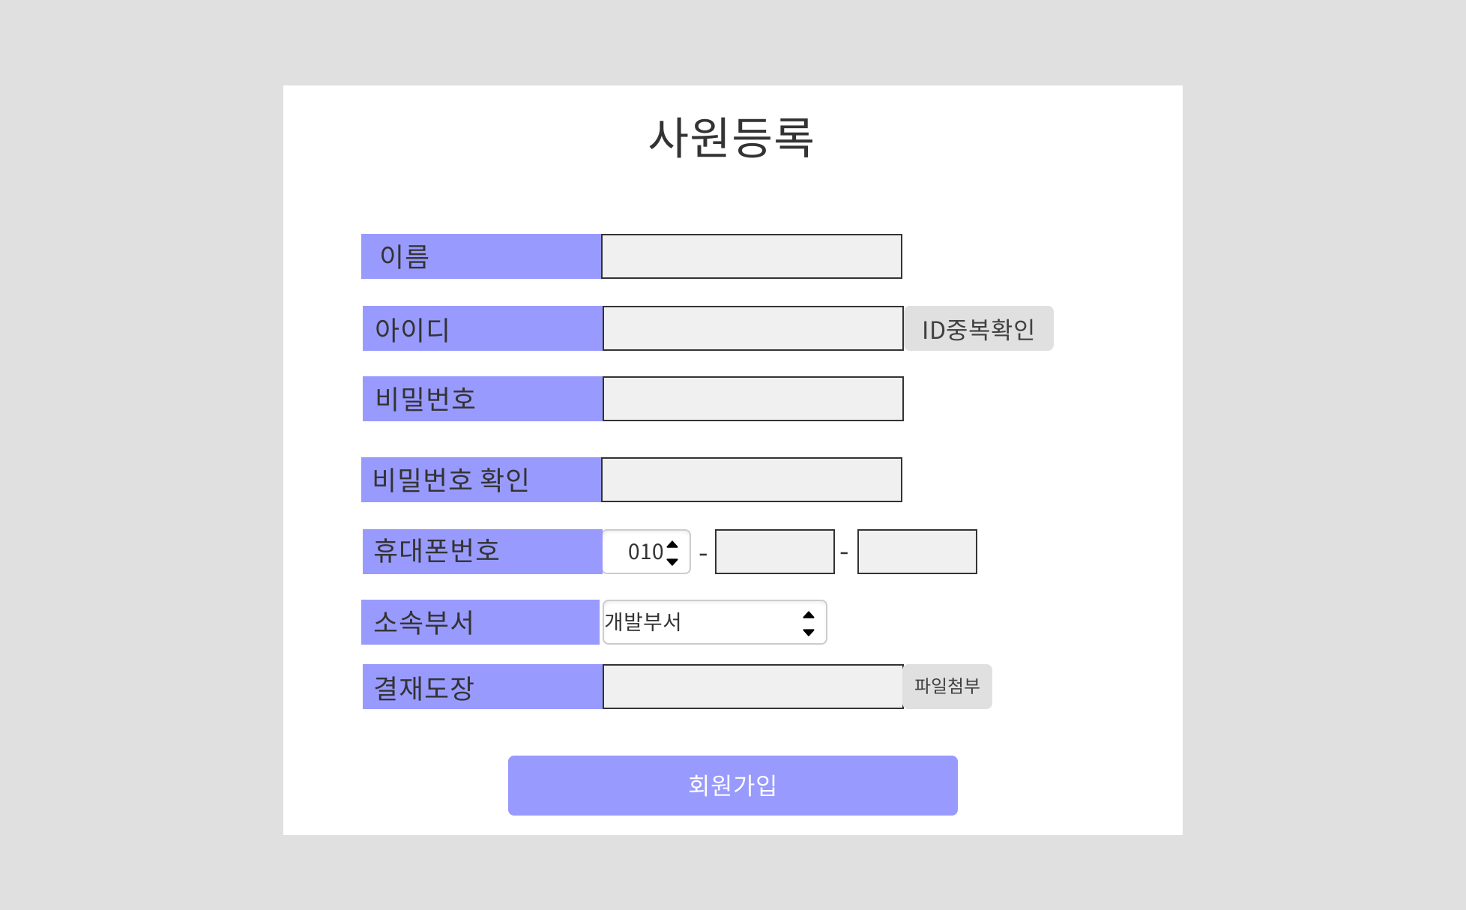
02. 화면 설계
1
관리자는 소속부서의 약호로 아이디를 부여한다.
ex) 인사팀: hr_name
와이어 프레임 - 회원가입
2
아이디 중복을 확인한다.
만약 중복된 아이디가 있다면 맨 마지막에 순서적으로 숫자를 더한다
ex) hr_name1
3
비밀번호는 대문자 + 소문자 + 특수기호 조합으로 이루어진다.
1
2
3
4
이미지 파일은 60*60 규격을 맞추도록 한다.
4

Slide 13
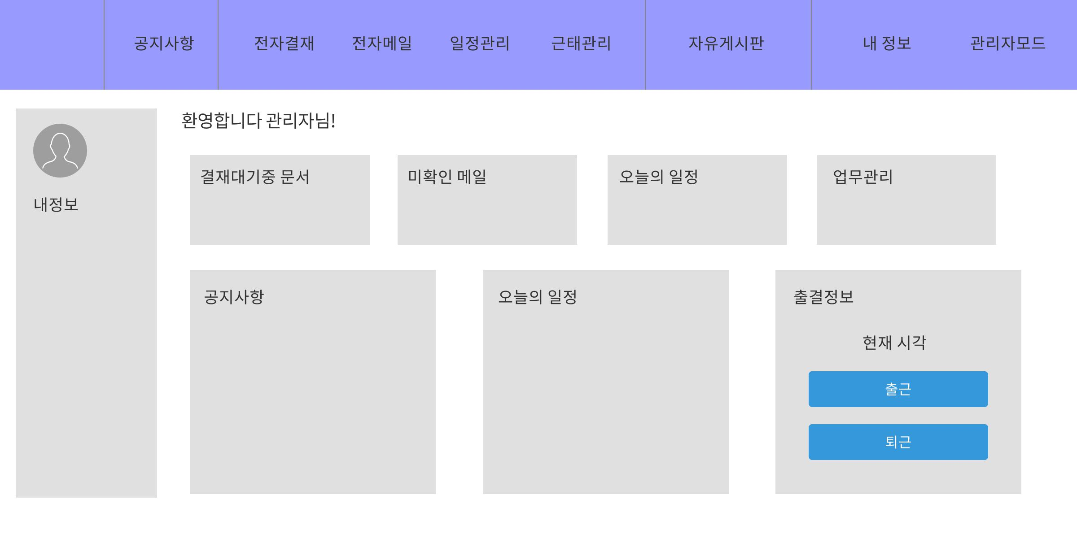
02. 화면 설계
1
이름, 부서, 직급 등을 확인할 수 있다.
와이어 프레임 - 메인화면
2
새로 등록된 결재대기중인 문서가 개수로 표시된다.
5
3
출결정보를 확인할 수 있다.
1
4
프로젝트에 대한 진행사항을 프로그래스바로 표시되어진다.
2
4
5
관리자 모드는 직급에 따라 부여되므로 일반 사원들은 보이지 않는다.
3

Slide 14
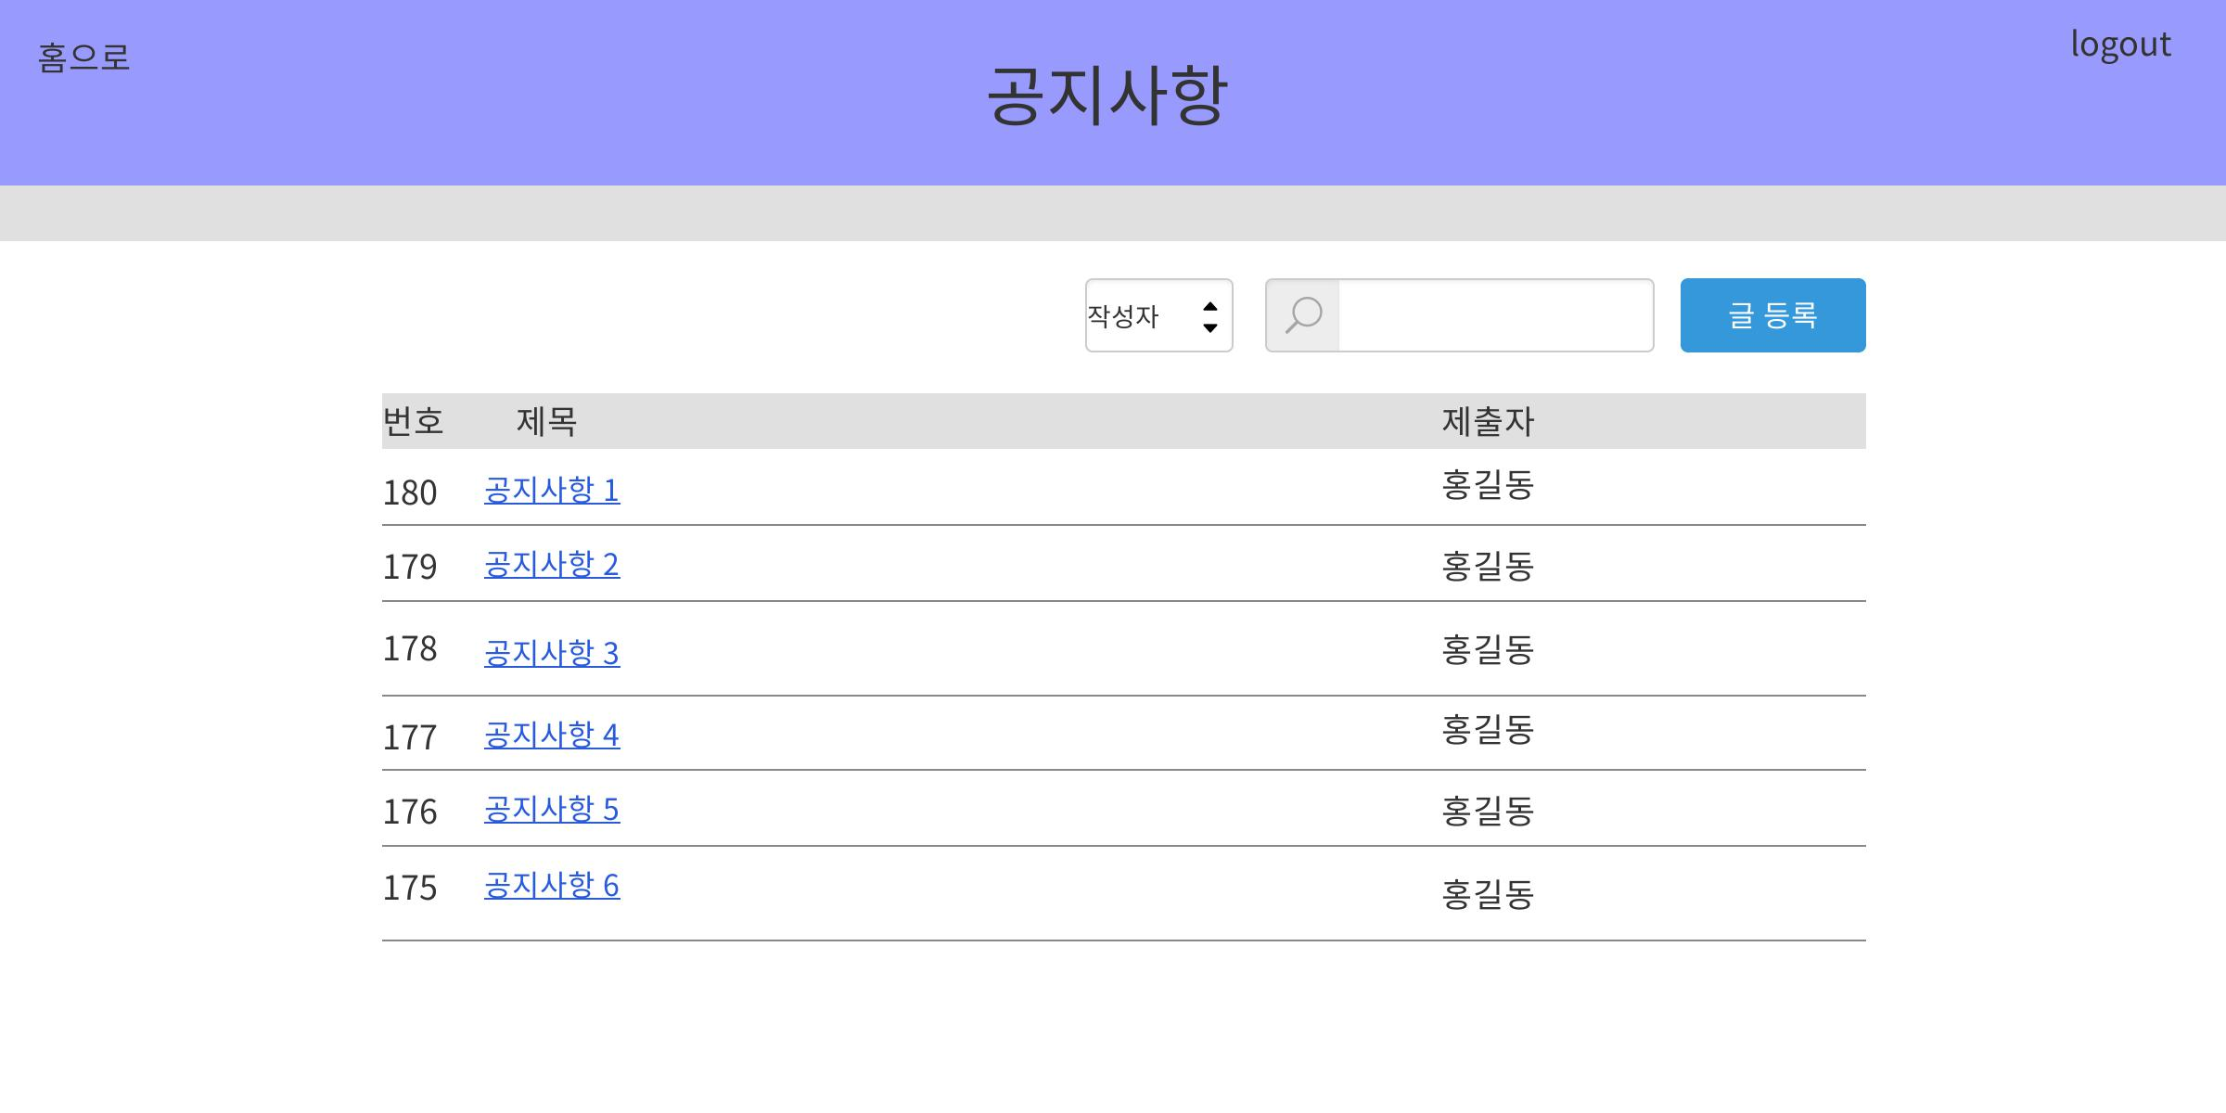
02. 화면 설계
1
제목을 클릭하면 공지사항에 대한 내용이 나온다.
와이어 프레임 - 공지사항
2
검색은 작성자별, 제목별, 문서번호별로 검색할 수 있다.
3
글 등록은 부장급 이상이 작성할 수 있다.
2
3
1

Slide 15
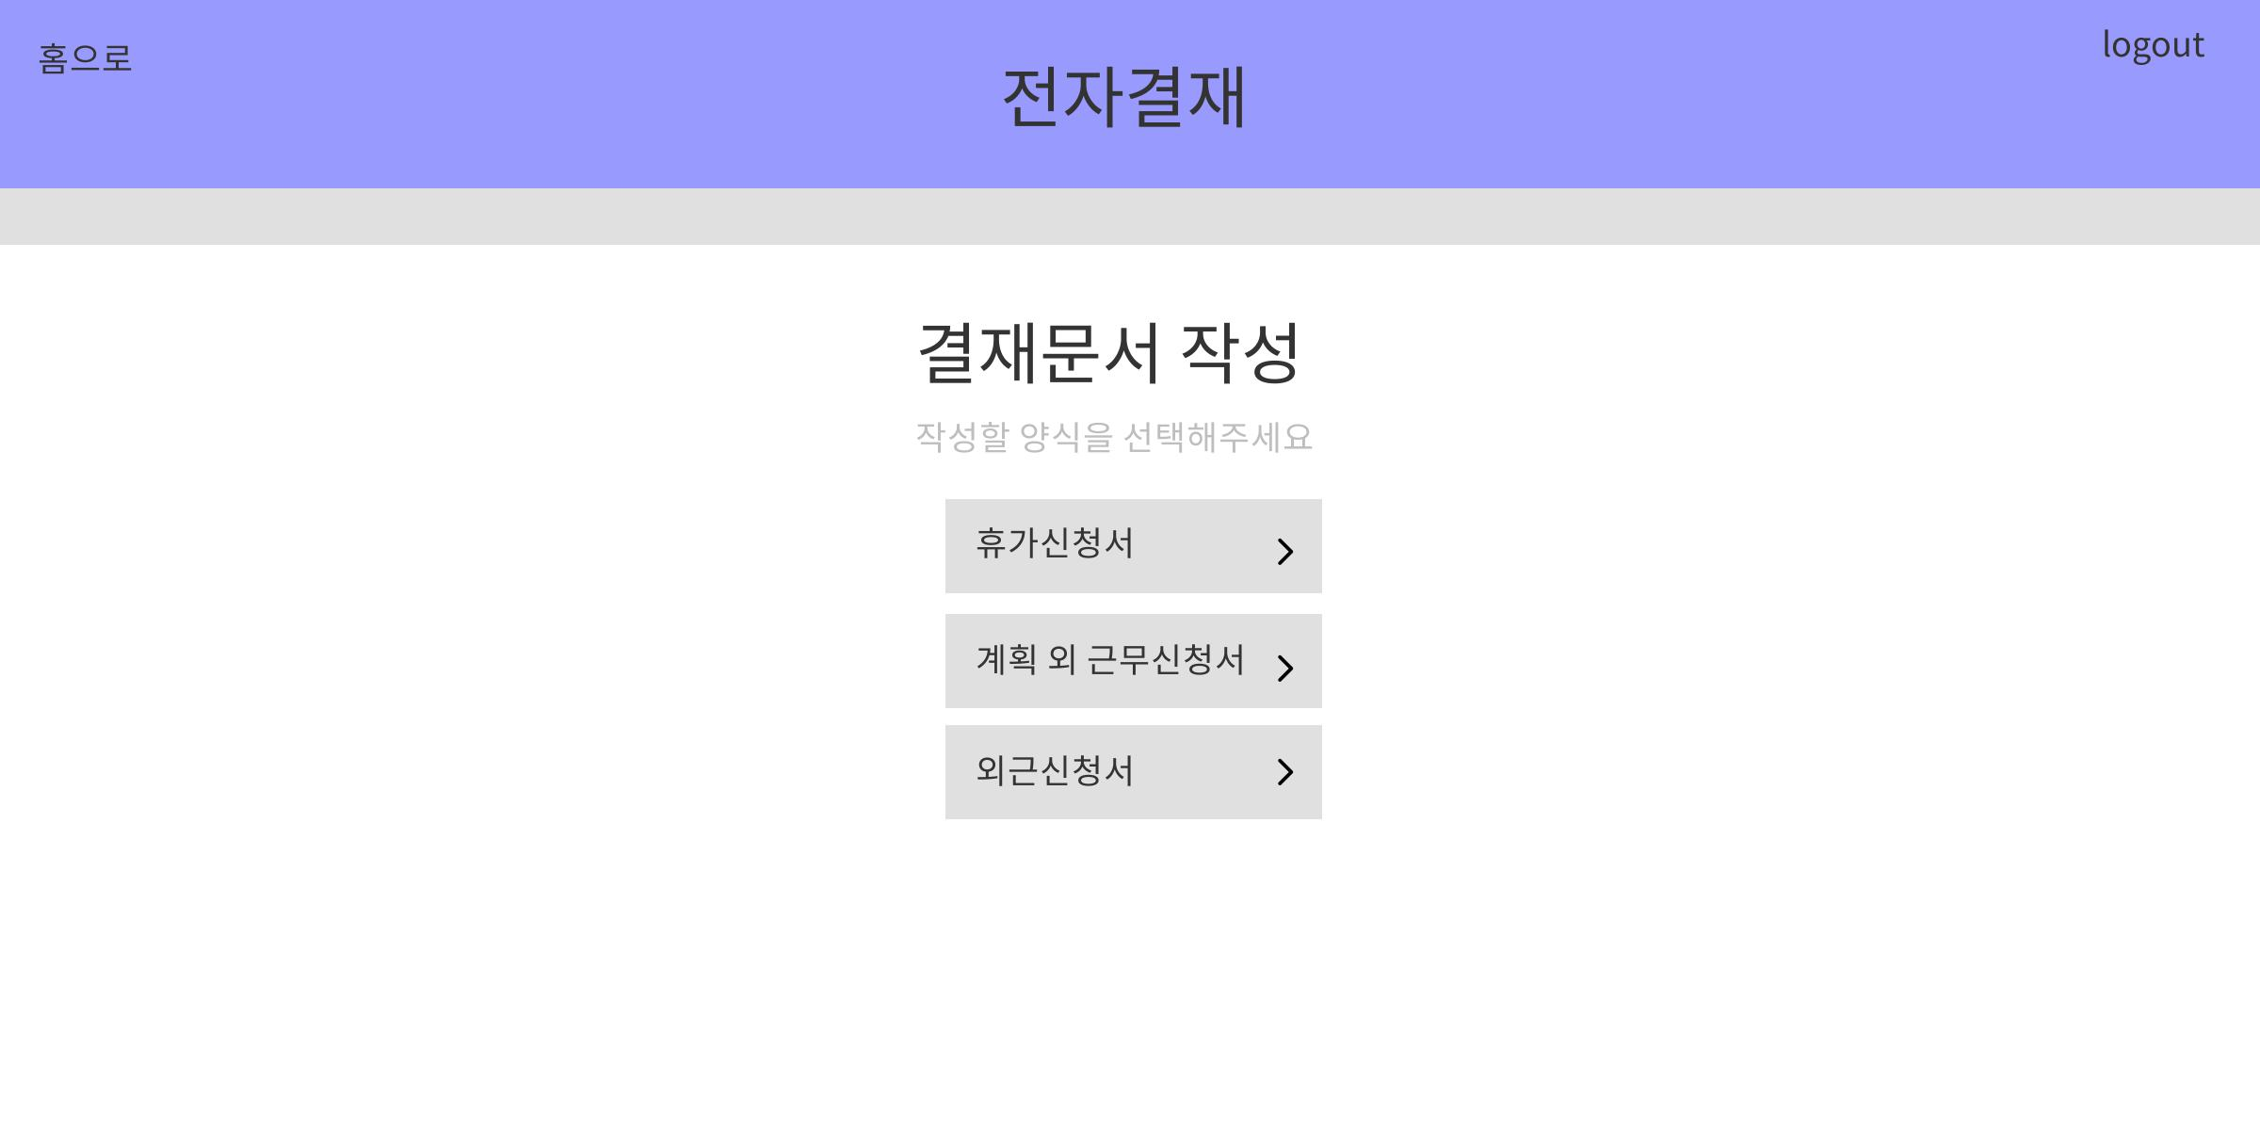
02. 화면 설계
1
결재문서는 문서 종류에 따라 양식이 다르므로 선택하여 작성할 수 있다.
와이어 프레임 – 전자결재 메인페이지
1

Slide 16
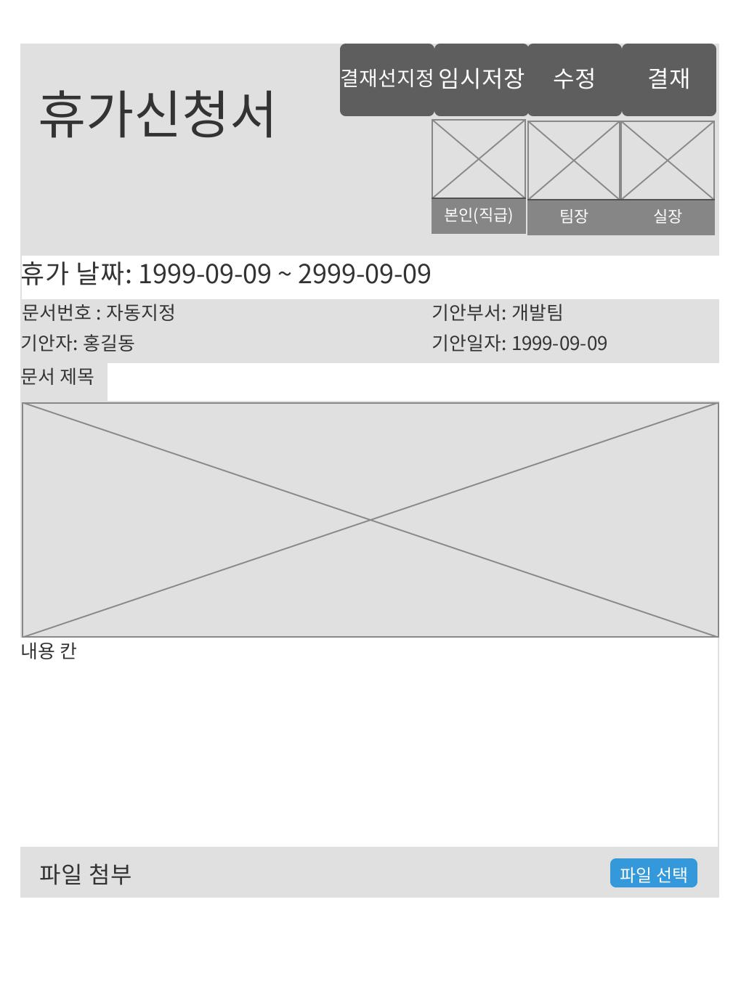
1
합의를 위한 결재선이 필요하다면 임의로 결재선을 지정할 수 있다.
02. 화면 설계
1
2
2
전자결재 문서의 제목으로 양식에 따라 변경된다.
와이어 프레임 – 전자결재 페이지 (휴가신청서)
3
3
결재완료시 본인의 도장 또는 사인이 들어가는 부분이다.
4
4
문서번호는 자동으로 지정되며 최초결재자의 기안부서, 기안자, 기안일자, 제목을 작성할 수 있다.
5
5
결재를 위한 본문을 작성하는 부분으로
Textarea로 만든다.
결재내용에 이미지가 첨부가 필요하다면 삽입이 가능하다.
6
결재 문서 내에 파일을 첨부할 수 있다.
6

Slide 17
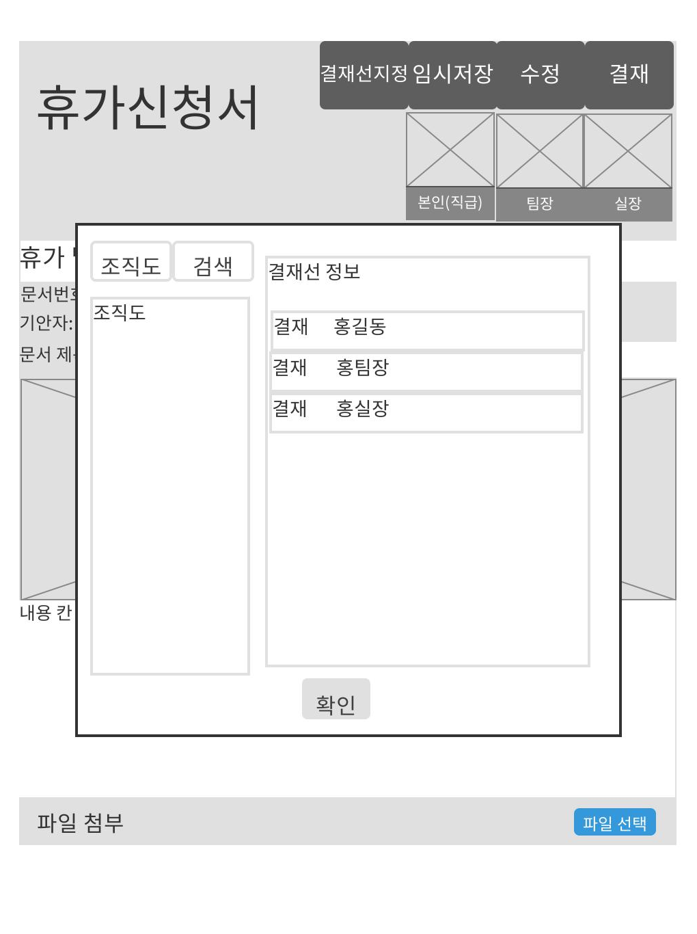
02. 화면 설계
1
합의를 위한 결재자를 선택하는 부분으로 조직도는 Tree형태로 이루어져 있다.
와이어 프레임 – 전자결재 페이지 (결재선 지정 시)
2
기안자의 부서에 따라 자동적으로 지정된 결재선을 보여주는 창이다. 조직도에서 검색하여 결재자를 추가할 수 있다.
1
2

Slide 18
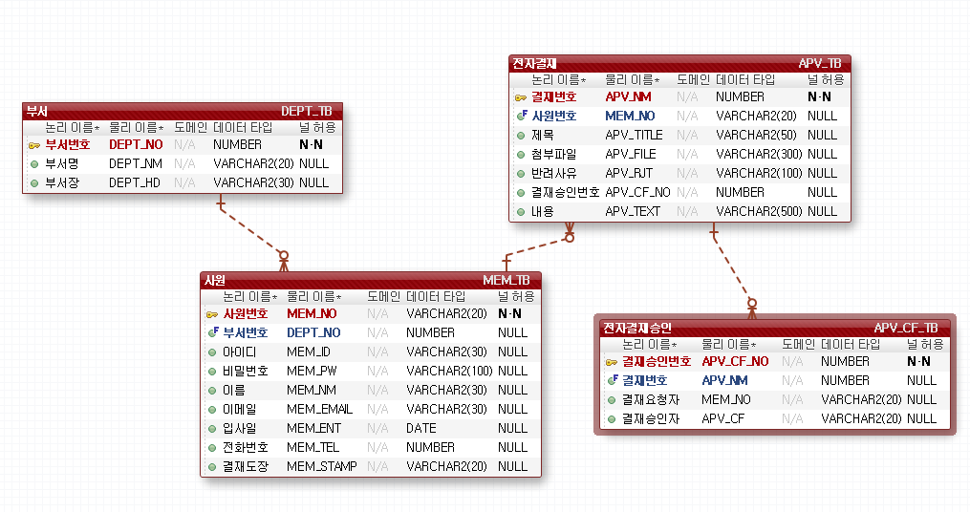
03. 테이블 정의서

Slide 19
THANK YOU
CONTACT US
Location: 망포역 5번 출구 근처
email: 차니정@naver.com

